Slide 1
第6章 分支与循环程序设计
3学时

Slide 2
本章主要内容
本章主要内容：
6.1 控制转移指令
6.2 分支程序设计
6.3 循环程序设计

Slide 3
内容提要
无条件转移
JMP
例6.1
条件转移
循环指令
6.1 控制转移指令
一、无条件转移指令（JMP）
功能：程序无条件地转移到指令指定的位置去执行。常用的有两种格式：
1. JMP NEAR PTR <LABEL>
段内直接近转移，该种格式的指令允许在-32768~+32767字节范围内转移。
可以简写成：JMP <LABEL>
2. JMP FAR PTR <LABEL>
段间直接转移，该种格式的指令允许转移到另一个代码段中。

Slide 4
内容提要
无条件转移
JMP
例6.1
条件转移
循环指令
6.1 控制转移指令
例6.1
……
MOV BX,9
MUL BX
JMP L1
……
L1: ……

Slide 5
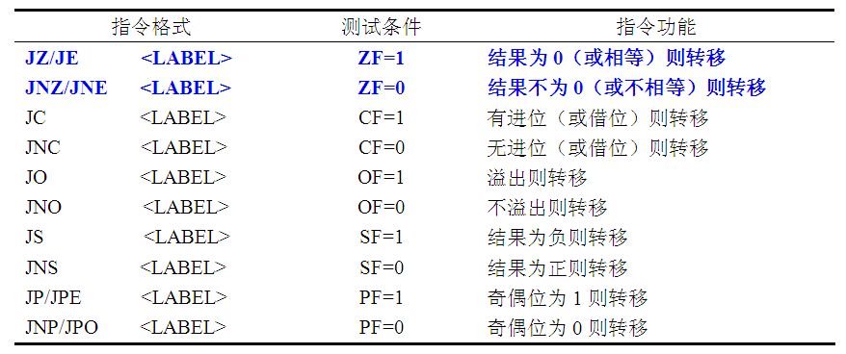
内容提要
无条件转移
条件转移
简单条件
无符号数转移
带符号数转移
测试CX
例6.3
循环指令
6.1 控制转移指令
二、条件转移指令
共分为四组：
1. 简单条件转移指令

Slide 6
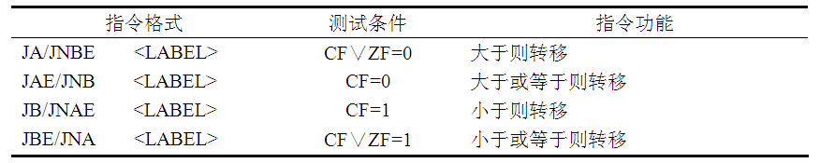
内容提要
无条件转移
条件转移
简单条件
无符号数转移
带符号数转移
测试CX
例6.3
循环指令
6.1 控制转移指令
记住两对英文单词：
ABOVE/BELOW， GREATER/LESS
2. 无符号数比较条件转移指令

Slide 7
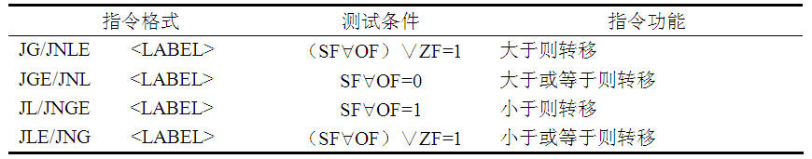
内容提要
无条件转移
条件转移
简单条件
无符号数转移
带符号数转移
测试CX
例6.3
循环指令
6.1 控制转移指令
3. 带符号数比较条件转移指令
4. 测试CX的值为0则转移指令

Slide 8
内容提要
无条件转移
条件转移
简单条件
无符号数转移
带符号数转移
测试CX
例6.3
循环指令
6.1 控制转移指令
6.3 求AX中带符号数的绝对值。
CMP AX，0
JGE L1
NEG AX
L1：……

Slide 9
内容提要
无条件转移
条件转移
循环指令
LOOP
LOOPZ
LOOPNZ
例6.4
6.1 控制转移指令
三、循环指令
循环指令是构成循环控制的基础，常用的循环指令有3条：
1. LOOP指令
指令格式：LOOP <LABEL>
指令功能：（CX）←（CX）－1，若（CX）≠0，则转移至标号LABEL处；
若（CX）=0，则顺序向下执行。

Slide 10
内容提要
无条件转移
条件转移
循环指令
LOOP
LOOPZ
LOOPNZ
例6.4
6.1 控制转移指令
2. LOOPZ/LOOPE指令
指令格式：LOOPZ/LOOPE <LABEL>
指令功能：（CX）←（CX）－1，若（CX）≠0且ZF=1，则转移至LABEL处；若（CX）=0或ZF=0，则顺序向下执行。

Slide 11
内容提要
无条件转移
条件转移
循环指令
LOOP
LOOPZ
LOOPNZ
例6.4
6.1 控制转移指令
3. LOOPNZ/LOOPNE指令
指令格式：LOOPNZ/LOOPNE <LABEL>
指令功能：（CX）←（CX）－1，若（CX）≠0且ZF=0，则转移至LABEL处；若（CX）=0或ZF=1，则顺序向下执行。
注意：循环指令能够令循环次数控制寄存器CX自动减1，且只能在－128~＋127个字节范围内跳转。

Slide 12
内容提要
无条件转移
条件转移
循环指令
LOOP
LOOPZ
LOOPNZ
例6.4
6.1 控制转移指令
例6.4 求出1~100之间所整数的和，并将结果存入AX中。
MOV AX，0 ；累加器AX清0
MOV CX，100 ；循环次数送CX
MOV BX，1 ；累加变量赋初值
L1： ADD AX，BX ；求累加和
INC BX ；累加变量增量
LOOP L1 ；CX自动减1，
当（CX）≠0时跳转到L1

Slide 13
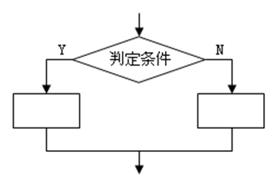
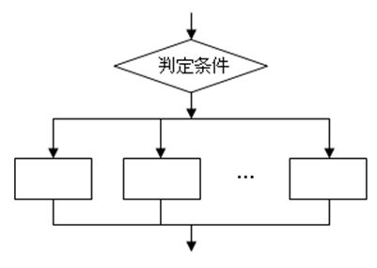
内容提要
例6.5
6.2 分支程序设计
分支程序结构用形式如下：

Slide 14
内容提要
例6.5
6.2 分支程序设计
例6.5 给定两个数X和Y，分别在X、Y是无符号数和带符号数的情况下比较X、Y的大小。若X大，则输出字母X，若Y大，则输出字母Y。
分析：本题难点在于执行CMP指令后，要根据这两个数是无符数还是带符号数来选择不同的条件转移指令。
例如：
用8位二进制数表示-1和255，其在内存中的存储形式相同，均为1111 1111B。

Slide 15
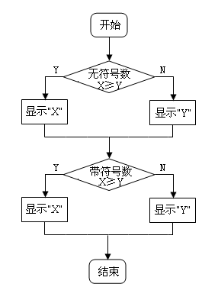
内容提要
例6.5
6.2 分支程序设计
流程图：

Slide 16
6.2 分支程序设计
DATA SEGMENT
X DW 1234H
Y DW 9054H
STR1 DB 0AH,0DH,‘THE MAX UNSIGNED DATA: $’
STR2 DB 0AH,0DH,‘THE MAX SIGNED DATA: $’
DATA ENDS
CODE SEGMENT
ASSUME CS:CODE,DS:DATA
MAIN PROC FAR

Slide 17
6.2 分支程序设计
LEA DX,STR1
MOV AH,09H
INT 21H
MOV AX,X
CMP AX,Y
JAE L1
MOV DL,‘Y’
JMP L2
L1: MOV DL,‘X’
L2: MOV AH,02H
INT 21H
LEA DX,STR2
MOV AH,09H
INT 21H
MOV AX,X
CMP AX,Y
JGE L3
MOV DL,‘Y’
JMP L4
L3: MOV DL,‘X’
L4: MOV AH,02H
INT 21H
MOV AX,4C00H
INT 21H
MAIN ENDP
CODE ENDS
END START

Slide 18
内容提要
循环结构
计数控制循环
例6.6
例6.7
条件控制循环
6.3 循环程序设计
循环程序一般由四个部分组成：
（1）初始化部分：为循环做准备工作，包括建立指针、设置计数器、设置其他变量的初始值等；
（2）循环体部分：完成循环的基本操作，是循环程序的核心部分；
（3）修改部分：修改操作数地址等，为下次循环做准备；
（4）控制部分：修改计数器，查看循环控制条件，进行循环控制。

Slide 19
内容提要
循环结构
计数控制循环
例6.6
例6.7
条件控制循环
6.3 循环程序设计
如何控制循环的执行过程是循环程序设计中的重要内容，在汇编语言中有两种控制循环的方法：计数控制和条件控制。
一、计数控制的循环程序设计
当循环次数已知时，通常使用计数控制法。
其程序框架如下：
MOV CX，循环次数
L1：……
LOOP L1

Slide 20
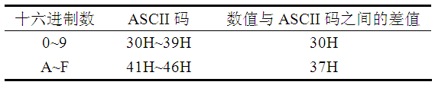
内容提要
循环结构
计数控制循环
例6.6
例6.7
条件控制循环
6.3 循环程序设计
例6.6 编制程序实现BX中的无符号数以十六进制的形式显示在屏幕上。
分析：根据题意，需要把BX的内容从右到左每四位一组在屏幕上以十六进制形式显示出来，可以用循环结构来实现，循环次数是4。要想在屏幕上显示十六进制数，必须把它们转换成相应的ASCII码，十六进制数与其相应的ASCII码之间的对应关系如下表所示。

Slide 21
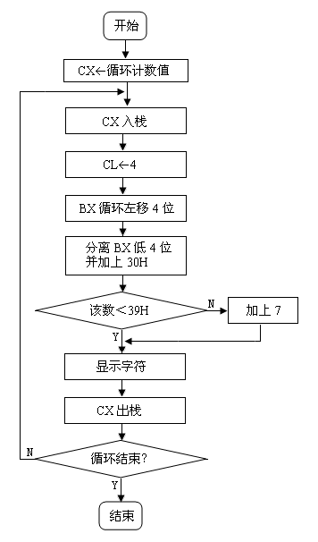
内容提要
循环结构
计数控制循环
例6.6
例6.7
条件控制循环
6.3 循环程序设计
流程图：

Slide 22
6.3 循环程序设计
CODE SEGMENT
ASSUME CS:CODE
MAIN PROC FAR
START:
MOV BX,19A6H
MOV CX,4
L1: PUSH CX
MOV CL,4
ROL BX,CL ;19A6H→9A61H
MOV AL,BL
AND AL,0FH
ADD AL,30H
CMP AL,39H
JBE L2
ADD AL,07H
L2: MOV DL,AL
MOV AH,02H
INT 21H
POP CX
LOOP L1
MOV AX,4C00H
INT 21H
MAIN ENDP
CODE ENDS
END START

Slide 23
内容提要
循环结构
计数控制循环
例6.6
例6.7
条件控制循环
6.3 循环程序设计
例6.7 设有字数组X、Y和Z，各有10个元素，计算：Z0=X0＋Y0 Z1=X1＋Y1 Z2=X2－Y2 Z3=X3－Y3 Z4=X4－Y4 Z5=X5＋Y5 Z6=X6－Y6 Z7=X7＋Y7 Z8=X8＋Y8 Z9=X9－Y9
分析：两个数组的对应元素进行加减操作可以用循环结构来完成。用0表示做加法操作，用1表示做减法操作，10个标志位从低到高组合在一起，称为逻辑尺。
本题的逻辑尺为 1001011100B。

Slide 24
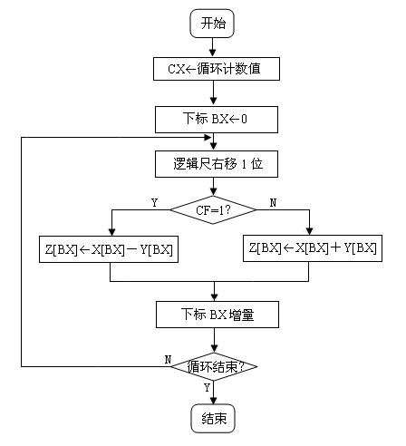
内容提要
循环结构
计数控制循环
例6.6
例6.7
条件控制循环
6.3 循环程序设计
流程图：

Slide 25
6.3 循环程序设计
DATA SEGMENT
X DW 10H,11H,12H,13H,14H,15H,16H,17H,18H,19H
Y DW 10H,11H,12H,13H,14H,15H,16H,17H,18H,19H
Z DW 10 DUP(?)
LOGIC_RULER DW 1001011100B
DATA ENDS
CODE SEGMENT
ASSUME CS:CODE,DS:DATA
MAIN PROC FAR
START:
MOV AX,DATA
MOV DS,AX

Slide 26
6.3 循环程序设计
MOV DX,LOGIC_RULER
MOV CX,10
MOV BX,0
L1: MOV AX,X[BX]
SHR DX,1
JC L2
ADD AX,Y[BX]
JMP L3
L2: SUB AX,Y[BX]
L3: MOV Z[BX],AX
ADD BX,2
LOOP L1
MOV AX,4C00H
INT 21H
MAIN ENDP
CODE ENDS
END START

Slide 27
内容提要
循环结构
计数控制循环
条件控制循环
例6.8
例6.9
6.3 循环程序设计
二、条件控制的循环程序设计
有时循环次数事先无法确定，但可分析出循环结束的条件，结合这个条件以及相应的条件转移指令即可实现循环的控制。
例6.8 编程实现BX寄存器中的无符号数以十进制的形式显示在屏幕上。

Slide 28
内容提要
循环结构
计数控制循环
条件控制循环
例6.8
例6.9
6.3 循环程序设计
分析：
（1）分离BX中包含的十进制数码，利用数制转换中的 “除法”，即：用待转换的数不断除以10，每次得到的余数即为相应的数码。低位数码先分离出来，高位数码后分离出来，然后逆序显示。依此特性，可引入堆栈来存储分离出来的数码。

Slide 29
内容提要
循环结构
计数控制循环
条件控制循环
例6.8
例6.9
6.3 循环程序设计
（2）分离出来的数码个数依数值的大小而定，最少1个（十进制个位数），最多5个（BX中最大的十进制数是65535），循环次数不定，因此采用条件控制的循环程序设计方法。

Slide 30
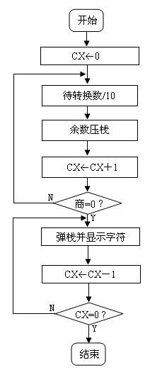
内容提要
循环结构
计数控制循环
条件控制循环
例6.8
例6.9
6.3 循环程序设计
流程图：

Slide 31
6.3 循环程序设计
STACK SEGMENT STACK
DW 20 DUP(?)
STACK ENDS
CODE SEGMENT
ASSUME CS:CODE,SS:STACK
MAIN PROC FAR
START:
MOV BX,21963
MOV CX,0 ;计数
MOV AX,BX
L1: MOV DX,0
MOV SI,10
DIV SI
ADD DX,30H ;数码变字符
PUSH DX
INC CX
CMP AX,0
JNZ L1
L2: POP DX
MOV AH,02H
INT 21H
LOOP L2
MOV AX,4C00H
INT 21H
MAIN ENDP
CODE ENDS
END START

Slide 32
内容提要
循环结构
计数控制循环
条件控制循环
例6.8
例6.9
6.3 循环程序设计
例6.9 统计一个字节单元中1的个数，并将统计结果显示在屏幕上。
分析：本题可以通过将该数不断逻辑右移后，监测CF的变化情况来记录1的个数，在右移的过程中，如果该数已经为0，就无需再继续统计了。整个过程用循环来实现，但循环次数不确定，最少循环1次，最多循环8次。因此本题也是借助于条件转移指令来实现循环结构。

Slide 33
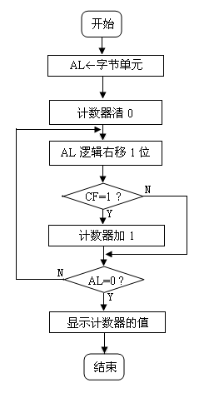
内容提要
循环结构
计数控制循环
条件控制循环
例6.8
例6.9
6.3 循环程序设计
流程图：

Slide 34
6.3 循环程序设计
DATA SEGMENT
NUM DB 46H
DATA ENDS
CODE SEGMENT
ASSUME CS:CODE,DS:DATA
MAIN PROC FAR
START:
MOV AX,DATA
MOV DS,AX
MOV DL,0 ;计数
MOV AL,NUM
L1: SHR AL,1
JNC L2
INC DL
L2: CMP AL,0
JNZ L1
ADD DL,30H
MOV AH,02H
INT 21H
MOV AX,4C00H
INT 21H
MAIN ENDP
CODE ENDS
END START

Slide 35
本章要点回顾
1. 控制转移指令
（1）无条件转移指令（JMP）
（2）条件转移指令（JZ/JNZ、JA/JB、JG/JL等）
（3） 循环指令（LOOP）
2.分支程序设计
3.循环程序设计

